Slide 1






第6章 神经网络
Neur al Network
20XX-XX-XX

Slide 2

目录
content
01 神经网络简史
02 神经网络原理
History
Principle
03 卷积神经网络
04 案例
Convolutional Neural Network
Case

Slide 3

01 神经网络简史
History

Slide 4
神经网络简史
神经网络是一种受生物学启发的编程范式，它让计算机从观测数据中进行学习，而深度学习是一个强有力的用于神经网络学习的算法集合。
神经网络发展的三个阶段：
1940~
1943年Warren McCulloch & Walter Pitts提出形式神经元模型
1958年Roseblatt提出感知器
1969年Minsky指出感知器无法解决线性不可分问题
1980~
1980年Kunihiko Fukushima提出神经认知机
1986年Rumelhart提出误差反向传播算法
1989年LeCun提出卷积神经网络
2000~
2006年Hinton和Bengio提出将预训练和自编码器与深度神经网络结合方法
2011年Frank Seide等人在语音识别基准测试取压倒性优势
2012年Krizhevsky引入ReLU激活函数

Slide 5

02 神经网络原理
Principle

Slide 6
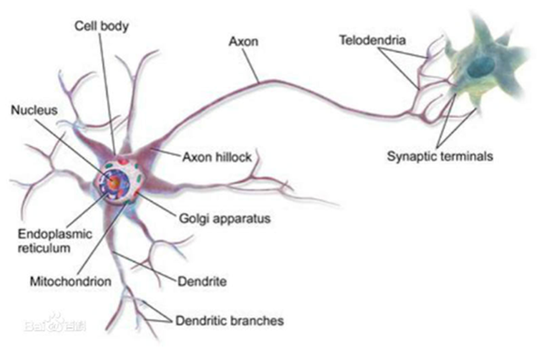
神经网络原理
感知器
  人工神经元的数学模型由美国神经科学家麦卡洛克（Warren S. McCulloch）和数理逻辑学家皮特斯（Walter Pitts）于1943年提出，美国神经物理学家罗森伯特（Frank Rosenbaltt）在此理论的基础上，进一步提出了感知机（Perceptron）模型
  和生物神经元类似，感知机完成的也是“输入—神经处理—输出”的过程。
  感知器是一个简单的数学模型

Slide 7
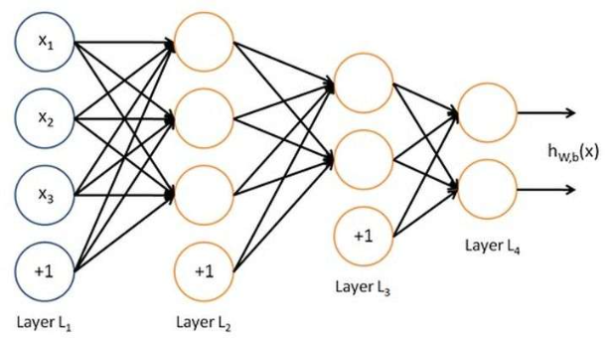
神经网络原理
一个感知机在神经网络中就是一个神经元，多个神经元并联、堆叠就可以实现多输入、多输出的网络层结构
神经网络接受的数据称为整个神经网络的输入，网络传递的最终结果称为整个神经网络的输出，中间的层级结构称为隐藏层。

Slide 8
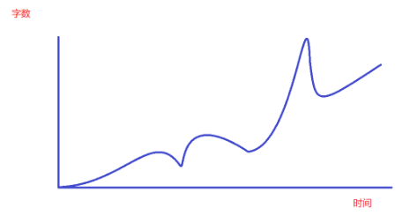
神经网络原理
反向传播算法思想
计算机神经网络作为人为产物，归根结底是一系列的数学运算。
Eg：
  假如小明要在一周内上交一篇8000字的课程论文，他从新建文本文档开始，在截止的瞬间完成了论文。一周以来，他反复斟酌，对论文进行了各种增删改除。那么，这篇论文的字数会随时间如何变化？

Slide 9
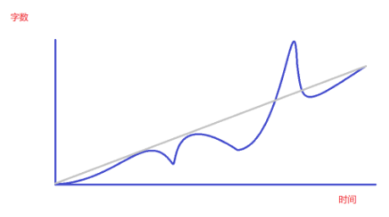
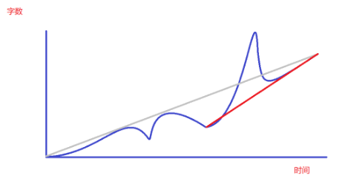
神经网络原理
我们假设这篇论文的字数是“连续变化”的。如果在上面这张图中，我们将曲线的首尾连接起来，就会得到一条直线
这条灰色直线就是小明完整写完这篇论文的“效率线”，这条直线的斜率就是小明完成这篇论文的“效率”——8000字/周
如果我们只看他小明在后半周的效率，画出来的“效率线”
导数是神经网络训练的基础概念，它指导着神经网络内部参数的调整方向。

Slide 10
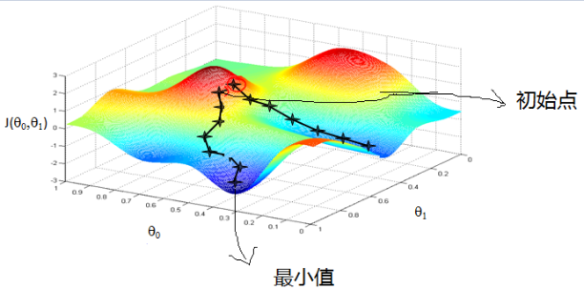
神经网络原理
神经网络的训练
Eg：假如你站在某座山的山峰上，必须在完全天黑前下山回家，但周围并没有已经开发过的道路。你需要自由移动，找出最快的下山路径。
山谷Vs山脊
当你下山时，为尽快抵达山脚，就要寻找周围的“山谷”，如果是晴朗的日间，你当然可以在山峰上举目眺望，哪里是山谷、哪里是山脊尽收眼底。
神经网络的训练正是这样一个“下山”过程。
每一个神经网络模型都要经过这样的梯度优化过程。

Slide 11

03 卷积神经网络
Convolutional Neural Network

Slide 12
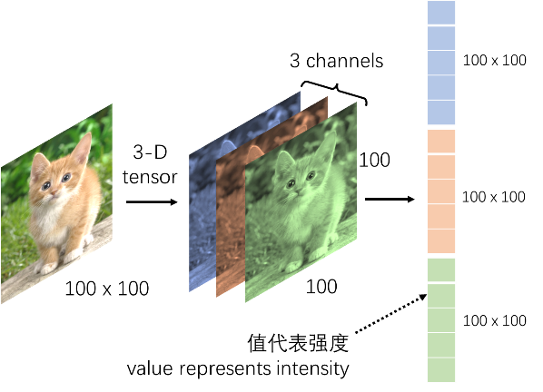
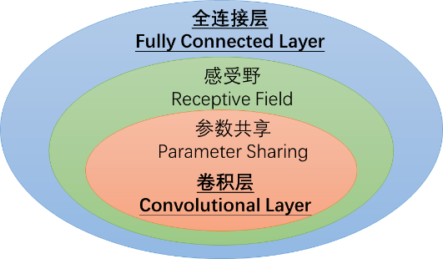
卷积神经网络
一张彩色图片的每个像素Pixel可以由R G B 三个颜色通道组成，所以这三个 通道就代表了 R G B 三种颜色。
卷积神经网络（Convolutional neural network, CNN）主要用于图像识别，其特点是预设了输入数据是图片格式，并通过这个预设简化需要训练的参数。
如果要输入一个传统的卷积神经网络模型，我们需要把这一个三维的 Tensor拼接成一个向量。一个三维的 Tensor 里面有多少数字呢？
传统神经网络分析思路:
  参数过多
  过拟合的风险
  计算复杂度过大

Slide 13
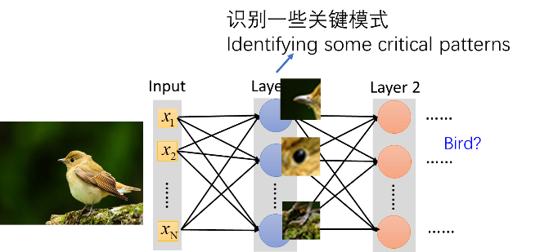
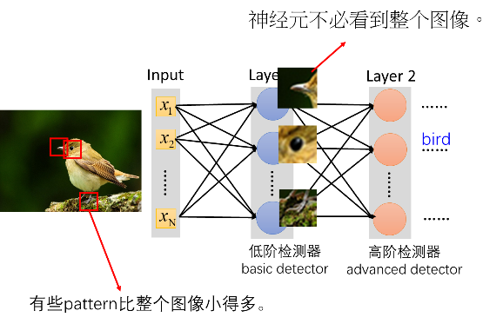
卷积神经网络
感受野
对图像分类来说，假如想知道图6. 9中有一只鸟，我们该怎么做呢？
  寻找事物的特别重要的模式（Pattern）
如我们现在用神经元去判断有没有某种模式出现，也许无需每个神经元都去观察完整的图片。
  在CNN 中，我们会设定一个区域叫“感受野”（Receptive Field）。所谓的感受野是神经网络中神经元“看到的”输入区域。

Slide 14
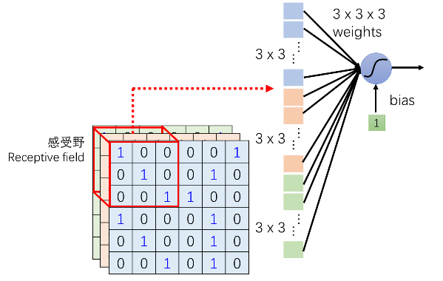
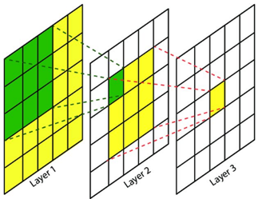
卷积神经网络
蓝色神经元，定义其关注范围就是红色框内感受野——里面有 3×3×3 个数值的立方体，感受野的前2维向量3×3称为卷积核大小（kernal size）。
这个神经元要做的事情就是把这 3×3×3 的数值拉直变成一个长度是 3×3×3 也就是 27 维的向量，再把这 27 维的向量作为神经元输入
在CNN中，越深层的神经元所看到的输入区域往往越大。

Slide 15
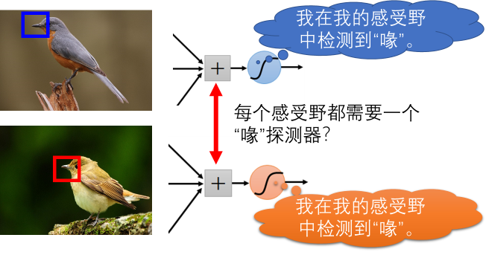
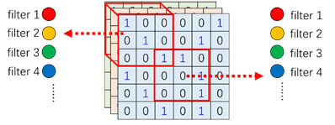
卷积神经网络
共享参数
同样的模式可能会出现在图片的不同区域中，左上角的鸟嘴它一定会落在某个“感受野”里。
设计的 “感受野” 是覆盖整张图片的
检测出鸟嘴的神经元所完成的任务是相同的，只是它们检测的区域不完全一致。这种重复会增加参数的数量，一定程度上可能增加模型过拟合的风险。
我们需要引入共享参数。上下方两个蓝色神经元的第一个权重都为 ，第二个 权重为 。以此类推，上方神经元与下方的 “感受野” 是不同的，但参数完全一致。这些参数也称为滤波器 （Filter），滤波器也称为卷积核。

Slide 16
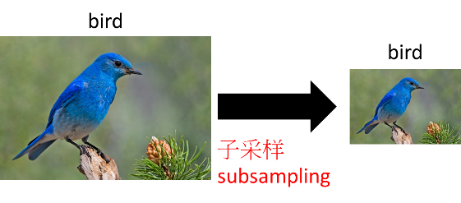
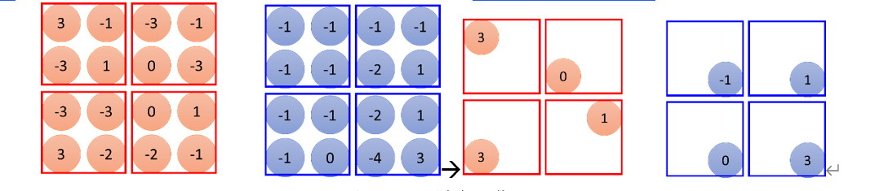
卷积神经网络
池化
对图像进行卷积操作，意在突出图像的特征，回避原始图片给神经网络带来的巨大计算量。但是，仅仅依靠卷积操作并不能充分削减输入数据的体量
  对于一个长、高各300个像素点的图片，经过100个3*3大小的卷积核进行卷积操作后，得到的特征矩阵仍将包含(300-3+1)*(300-3+1)=88804个元素。
池化（Pooling）是CNN中的一种操作，目的是进一步“浓缩”卷积操作得到的特征，并扩展感受野的范围。
  当我们把一张比较大的图片做子采样（Subsampling），如把图像凡是偶数的列和奇数行去除，图片变成为原来的1/4，但不影响图片整体信息。
  左边是一只鸟，右图小的图片看起来还是一只鸟，它们就经过了池化的过程。池化本身没有参数，它不是一个层，它里面没有权重，就是一个固定的运算。
最大池化：2×2 个一组，每组选一个代表，在最大池化中，要选的代表是其中的最大值。

Slide 17
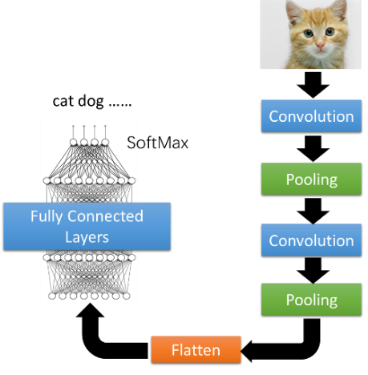
卷积神经网络
拉平和SoftMax
所谓拉平就是本来排成矩阵的样子的东西拉直，把所有的数值拉直变成一个长向量，再把该向量输入全连接层，我们可能还要经过SoftMax，才能得到图像分类的结果。

Slide 18
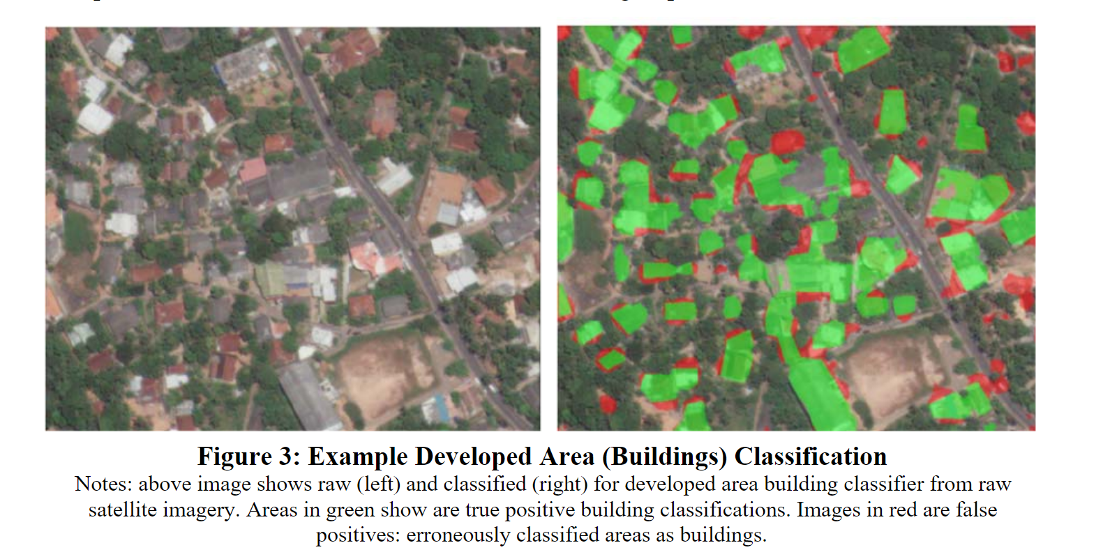
卷积神经网络
应用场景
CNN在社会科学领域的应用越来越多。有学者利用CNN来识别区分自然灾害发生时社交媒体的关键信息
Engstrom等利用HSRI（高空间分辨率图像）的对象和纹理特征用来估计和预测社会福利水平 ，研究的区域覆盖了斯里兰卡的 3,500 平方公里的1,291 个村庄。对于每个村庄，提取的对象特征包括汽车数量、建筑物的数量和大小、农田类型（种植园或稻田）、屋顶类型、道路范围和道路材料以及纹理测量。为此，作者使用 CNN来识别卫星图片中建筑物、车辆及道路等固定资产，提取对象和纹理特征以用作贫困预测模型中的解释变量，以此评估这些地区的福利程度。
Engstrom, Ryan & Hersh, Joanthan & Newhouse, David. (2017). Poverty from Space: Using High-Resolution Satellite Imagery for Estimating Economic Well-Being. 10.1596/1813-9450-8284.

Slide 19
04 案例分析
Case

Slide 20
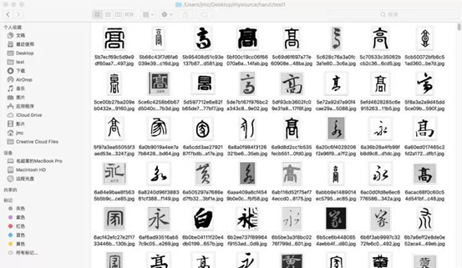
案例分析
单体汉字书法识别
单个汉字识别对人工来说相对简单，但这对计算机的图像识别而言却并非易事。面对下图中的这些字体，计算机要识别出它们就需要大量的学习。
CNN大大提升了深度学习模型在图像识别上的效率和准确度。
在图像处理中，卷积操作就是将多个像素通过合理地加权合并为一个子像素，对所有像素重复操作，就可以大大减小图片所包含的像素个数、缩小图片体积，减轻神经网络的计算压力，提高判断准确率。
代码：见书

Slide 21
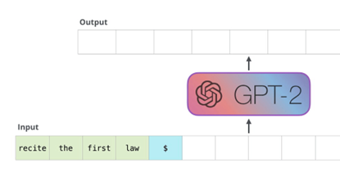
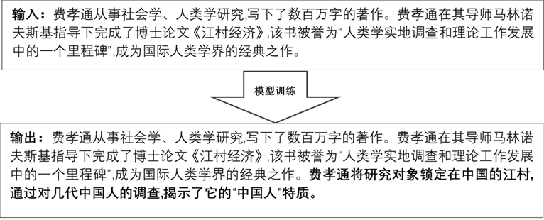
案例分析
文本自动生成
文本生成按照不同的输入包划分为文本到文本的生成、意义到文本的生成、数据到文本的生成以及图像到文本的生成等。
本案例将介绍基于循环神经网络的GPT2模型，并使用百度PaddleHub提供的预训练模型快速上手进行文本生成。和基本的循环神经网络模型一样，GPT2模型完成的主要任务也是根据文本中已有的单词信息来预测下一个单词。
为了直观感受文本生成的过程，我们基于训练好的模型来展示输出结果，输入“费孝通从事社会学、人类学研究，写下了……成为过节人类学界的经典之作”（见图6. 21）。经过机器学习，我们可以看到生成的内容（输出窗口中加粗部分），基本和与人工生成的较为一致，难以判断出这是机器生成的。

Slide 22
案例分析
本章小结
神经网络技术的起源与发展历史
神经网络是由感知机层次链接而成的，现代计算机性能的显著发展带来了神经网络分析的复兴。
卷积神经网络能在缩小数据规模、简化数据结构的基础上进一步突出数据的基本特征，极大改进了神经网络的性能，
利用神经网络进行社会治理、贫困识别等相关研究。

Slide 23


谢谢！
说明：本课件内容来自《计算社会科学导论》（清华大学出版社） ，作为该教材的配套材料，供读者使用，任何人不得用于商业目的。
更多素材，请访问社计师网站：ai.baidu.org.cn
项目统筹：吕鹏（中国社会科学院大学）、范晓光（浙江大学）、陈忱（浙江工业大学）、李轩涯（百度校园合作部）、计湘婷（百度校园合作部）、周旅军（中华女子学院）
本章参与撰写人员：蒋欣兰（中国社会科学院大学）、李凌浩（中国人民大学）、刘金龙（中央民族大学）

